Slide 1
La Protección de la Infancia y la Adolescencia en la Pastoral Parroquial
María José Díez Alonso
Delegada Episcopal de Protección de Menores y Acompañamiento a las Víctimas de Abusos
Diócesis de Astorga

Slide 2
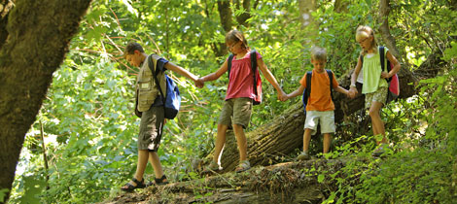
ÍNDICE
Principios que nos mueven
Un modelo de buen trato
Líneas rojas
Las personas
Las actividades
Los espacios

Slide 3
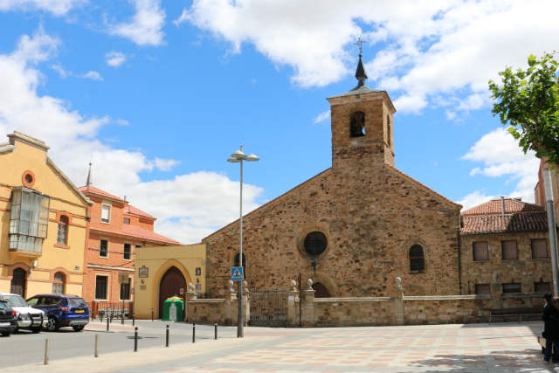

Slide 4
PRINCIPIOS QUE NOS MUEVEN
Cumplimiento de la legislación vigente
Centralidad del menor en el enfoque pastoral
Implicación de los padres
Valor pastoral de cada persona
Selección de los colaboradores
Formación: protección de menores y entornos seguros
Planificación

Slide 5
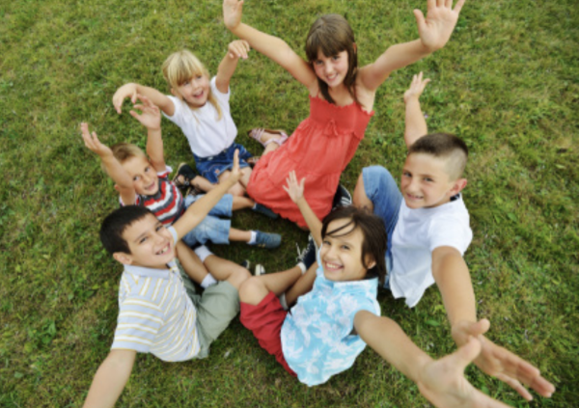

Slide 6

Legislación vigente
Sobre Protección del Menor, tanto civil, como canónica han de cumplirse escrupulosamente; así como otras leyes que pueden afectar como la Ley de Protección de Datos y todo lo relativo a la Responsabilidad Civil de los locales.

Slide 7
Los menores en el centro
Los niños, niñas y adolescentes, son sujetos activos en su proceso de crecimiento y maduración, es por ello, que los adultos, sacerdotes, catequistas, otros agentes de pastoral y la familia, son faros que le guían y acompañan con el objetivo de que desarrollen sus capacidades, con una orientación hacia el bien.
De este modo, con los más pequeños tendremos un cuidado vigilante para darles seguridad, y, con los más mayores crearemos espacios en los que puedan entrenar sus capacidades de comunicación, de entrega a los demás, de resolver conflictos y desarrollar una personalidad sana y equilibrada.

Slide 8
Padres implicados
En muchas ocasiones, simplemente informamos de las actividades que se ofrecen, olvidando que, los principales agentes educativos y formativos, también en el aspecto religioso, son los padres.
Los padres deben conocer los objetivos y detalles de las actividades en las que van a participar sus hijos (es aconsejable tener reuniones periódicas), han de prestar consentimiento para la participación en cada actividad (catequesis, salidas, convivencias, jornadas,…). Los miembros de grupos de postconfirmación, que van teniendo un protagonismo activo, también requieren el consentimiento de los padres, mientras sigan siendo menores.

Slide 9

Valor de cada agente pastoral
En una parroquia convivimos sacerdotes, religiosas/os y laicas/os. Cada figura tiene una responsabilidad y unos están más cercanos a los niños, niñas y adolescentes; sin embargo, la responsabilidad del cuidado es una tarea corresponsables, es decir, de todos y realizada por todos.

Slide 10

Selección de los colaboradores
No es suficiente ser piadoso/a y tener disponibilidad; es necesario tener unas cualidades humanas: madurez afectiva, sexual, fe, formación y un comportamiento adecuado y equilibrado.

Slide 11
Necesidad de formación
Todos los agentes de pastoral parroquial han de estar formados en las estrategias de protección de menores y entornos seguros, saber identificar factores de riesgo y protección y detectar malas prácticas incipientes o ya establecidas, con el objetivo de corregirlas.
Por tanto, las parroquias también deben tener un planes de formación inicial y permanente y cumplir con los protocolos diocesanos.

Slide 12

Un modelo de buen trato
Trato respetuoso a todas las personas.
Proporcionar modelos positivos de referencia.
Estar siempre visibles a los otros agentes de pastoral y adultos en las diferentes actividades.
Tener una figura responsable, conocida y accesible, a la que comunicar incidencias (conductas potencialmente abusivas).
Crear ambientes en los que los niños puedan plantear preguntas y expresar inquietudes y preocupaciones.
Respetar la privacidad e intimidad de las personas, especialmente de los niños, niñas y adolescentes.
Mantener un contacto fluido y constante con las familias –información y permisos.

Slide 13
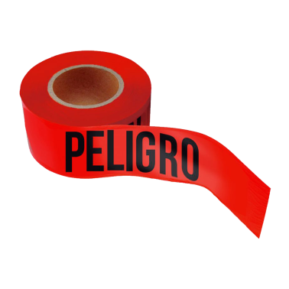
Las líneas rojas
Poner castigos de ningún tipo.
Tener una relación exclusiva con un menor en particular respecto del resto.
Dejar a un menor en una situación potencialmente peligrosa para su seguridad física, psicológica, emocional o espiritual.
Dirigirse a un menor o asimilable con una actitud ofensiva, inapropiada o sexualmente provocadora.
Realizar gestos de cuidado hacia un menor, que podría hacer solo –evitar la sobreprotección.
Discriminar a un menor o a un grupo por cualquier motivo
Pedir la guarda de un secreto.
Hacer regalos o gestos especiales hacia un menor, discriminando al resto.
Hacer fotos o vídeos a menores y difundirlos sin la autorización de ambos progenitores o tutores legales. Además, se observará escrupulosamente el cumplimiento de la normativa legal vigente.

Slide 14
Otros aspectos importantes
Se darán indicaciones específicas a catequistas y otros agentes pastorales con motivo de encuentros ordinarios o extraordinarios.
Todos los agentes de pastoral han de ser advertidos de todos los comportamientos que, aunque no sean actos considerados propios de acoso, sin embargo, perjudican y contradicen el concepto de persona desde la perspectiva de la antropología cristiana.
Los adultos y jóvenes que están en contacto con menores han de dar testimonio de respeto al otro, a través de los gestos, las palabras y la forma de relacionarse.

Slide 15
Las personas
El párroco: es la persona de referencia, cuyo comportamiento será ejemplo, no solo para los menores, sino para todas las personas que colaboran en el ámbito parroquial.
Los animadores litúrgicos: quienes ofrecen su servicio a la Iglesia a través del cuidado de la Liturgia de las celebraciones, no solo han de prestar atención a los espacios celebrativos y todo lo que en ellos acontece, sino que, también, cuidaran especialmente a los monaguillos, el coro y a los adultos que interactúan con ellos en determinados momentos.

Slide 16
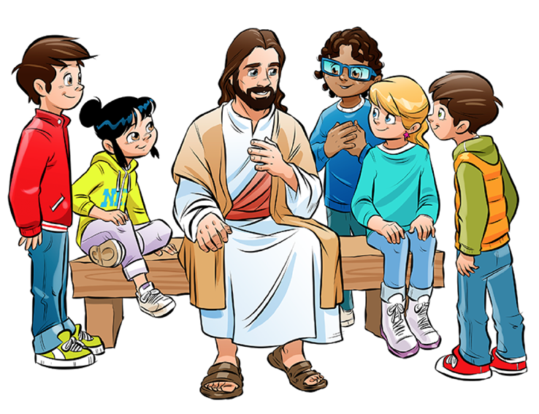
Las personas
Las/os catequistas: no solo se les confía la transmisión intelectual del conocimiento, sino que se les pide dar testimonio del Evangelio y del Magisterio de la Iglesia. Son, junto con la familia, los transmisores de la belleza de vivir la fe, celebrarla y compartir con los demás, dando testimonio con una vida al “estilo de Jesús”.

Slide 17
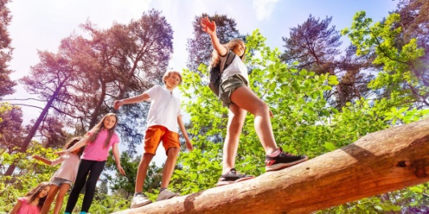
Las personas
Responsables de campamentos y otras actividades: estas actividades forman parte de la educación integral de los menores y con una oportunidad para la convivencia y la diversión en entornos más relajados, en contacto con la naturaleza, el deporte o el arte. En estas actividades, que en muchas ocasiones se vinculan a la Pastoral Juvenil y Vocacional será muy importante observar:
Lenguaje adecuado para la comunicación respetuosa.
Ser modelo y ejemplo que modela comportamientos responsables.
Mantener la distancia afectiva y emocional con el objetivo de que su comportamiento no pueda ser malinterpretado.
Ejercer un liderazgo equilibrado, maduro y sólido.
Actuar con transparencia y diligencia en la aplicación de normas y establecimiento de límites.

Slide 18
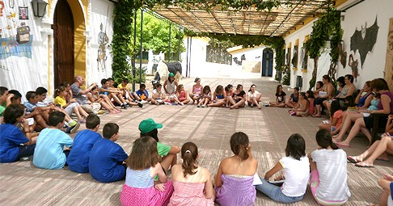
Las actividades: convivencias y jornadas
Han de programarse en tiempo y forma, de modo que pueda comunicarse a las familias la planificación, lo más detallada posible; así como recabar toda la documentación, contratar seguros (si fuera necesario) y formar a los monitores.
En estos encuentros, además, de los aspectos pastorales, se cuidará especialmente que las actividades sean educativas, cooperativas y con un estilo cálido e inclusivo.

Slide 19
La catequesis
Mantener contacto y reuniones con los padres a lo largo del curso, para informarles de los temas y cómo ellos pueden reforzar y trabajar con sus hijos en el hogar. Esto es especialmente importante con los grupos de adolescentes.
Los temas y los aspectos pedagógicos y didácticos han de adecuarse a la edad y a los itinerarios propuestos por la Comisión de Evangelización, Catequesis y catecumenado de la CEE.
En este contexto se pueden detectar situaciones y necesidades particulares que pueden resultar delicadas de abordar; el/la catequista, lo comentará con la persona responsable de la actividad pastoral (como viene siendo habitual, siendo, en este contexto, el párroco o sacerdote encargado de la catequesis) y será esta persona quien lo tratará, en principio, con los padres o tutores.
Cuando un grupo es especialmente disruptivo, se ha de prestar particular atención a la forma de gestionar la dinámica grupal y las medidas de contención, evitando el tono fuerte y la violencia verbal. Se han de poner límites, dar a conocer las consecuencias de un mal comportamiento y tratar la situación con los padres.
También es muy importante que los/as catequistas no asuman responsabilidades con respecto de los catecúmenos, más allá de la parroquia y las actividades ligadas a ella; es decir, no deben involucrarse en traslados o comunicaciones personales con los niños.

Slide 20
Los espacios parroquiales
Asegurar la accesibilidad, conservación y el cumplimiento de otras normas como proveerse de los seguros necesarios de responsabilidad civil obligatoria.
Los espacios han de ser adecuados a la actividad y sus destinatarios: evitar lugares fuera del control de otros u ocultos; es importante contar con el número de personas necesario para poder hacer un buen control y cubrir posibles necesidades e imprevistos.
Proteger y vigilar los espacios
Controlar el acceso a la iglesia y la sacristía como espacios sagrados en los que debe observarse un comportamiento adecuado; también han de cuidarse los accesos al coro, el campanario, salones y casa parroquial.

Slide 21
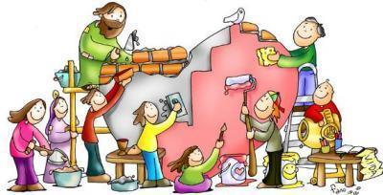
GRACIAS POR VUESTRO
INTERÉS

